Slide 1
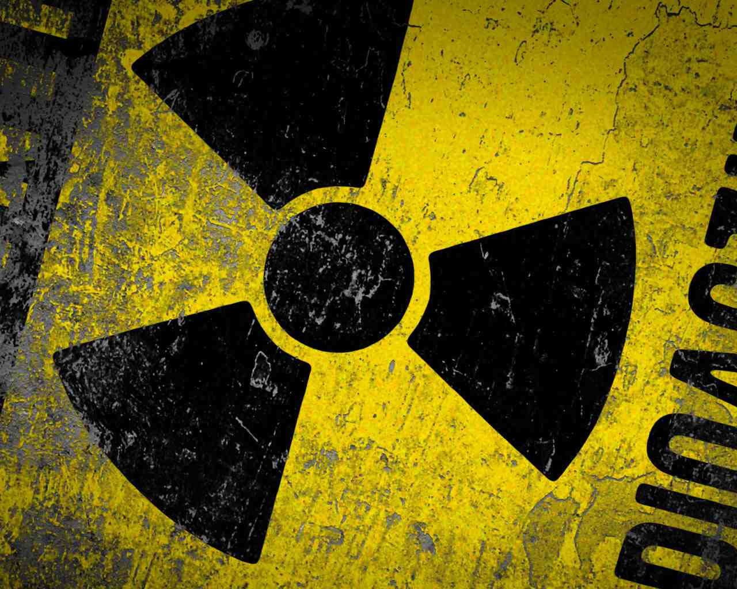
Radioaktivitet
Kap 12.2 s. 236-243

Slide 2
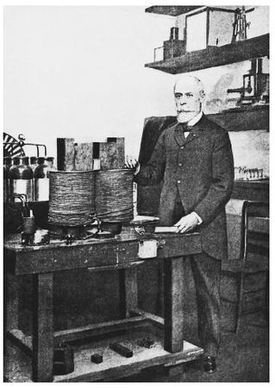
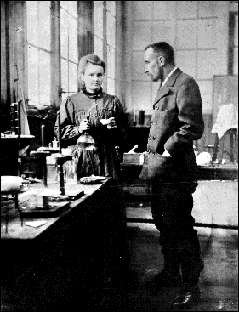
Upptäckt
Upptäcktes av en slump av fransmannen Henri Becquerel år 1896 när han undersökte ett uransalt.
Marie och Pierre Curie upptäckte två andra radioaktiva ämnen, polonium och radium.
Dessa tre fick Nobelpriset i fysik år 1903.
Marie Curie fick senare också Nobelpris i kemi.

Slide 3
Radioaktiva ämnen
Radioaktiv strålning uppkommer hos isotoper där kärnan innehåller för mycket energi. Dessa isotopers kärnor är instabila.
Kärnorna gör sig av med överskottsenergin genom att sända ut strålning, man säger att kärnorna sönderfaller.
Det finns tre typer av radioaktiv strålning: alfa-, beta- och gammastrålning.

Slide 4
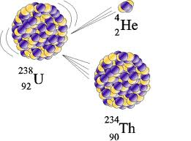
Alfastrålning
Består av positivt laddade alfapartiklar.
En alfapartikel består av två protoner och två neutroner = heliumkärna
När en atomkärna sänder ut en alfapartikel bildas ett nytt ämne

Slide 5
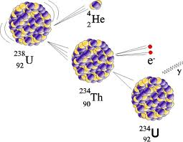
Betastrålning
Betastrålning uppstår om det finns för många eller för få neutroner i kärnan
Består av negativt laddade elektroner
Vid betasönderfall omvandlas en neutron till en proton och en elektron. Elektronen stöts bort ur kärnan

Slide 6
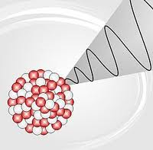
Gammastrålning
Består inte av partiklar, utan är elektromagnetisk strålning.
En kärna med överskottsenergi (exciterad kärna) sänder ut energi i form av gammastrålning.
Inget nytt ämne uppstår

Slide 7
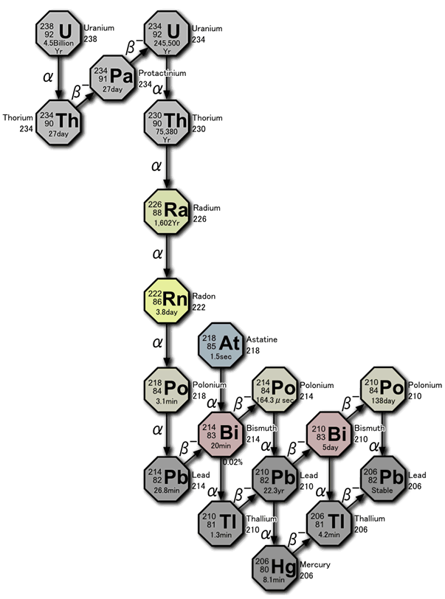
Sönderfallskedjor
I själva verket sönderfaller instabila isotoper många gånger innan de blir stabila
Ex: Uran-238:s sönderfallskedja

Slide 8
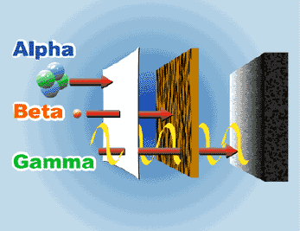
Inbromsning av strålning
Papper
Plastskiva
Tunn plåt
Tjock betongvägg
3 cm bly

Slide 9
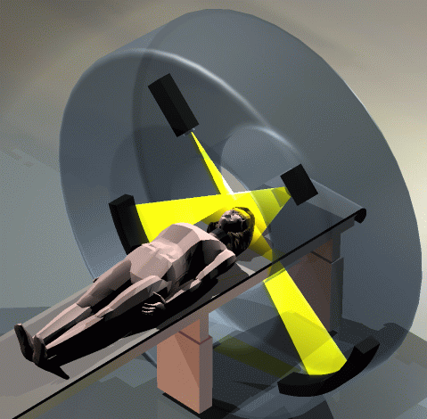
Användning av radioaktivitet
Vid diagnosticering och behandling av cancer
Åldersbestämning av gamla föremål (kol-14)
För att hitta läckor i rör
I brandvarnare

Slide 10
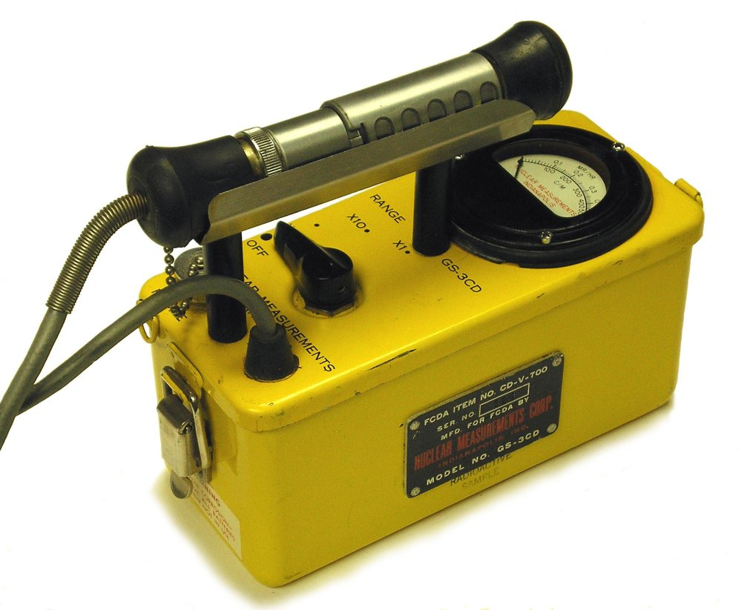
Aktivitet
Anger hur många partiklar ett radioaktivt föremål sänder ut varje sekund
Mäts i becquerel (Bq). 1 Bq = 1 partikel/sekund
Mäts med en Geigermätare

Slide 11
Halveringstid
Den tid det tar för hälften av de ursprungliga kärnorna i ett radioaktivt ämne att sönderfalla
Ex: sönderfall hos Cs-137 med halveringstiden 30 år.
30 år
30 år
30 år
o.s.v.
1000 Bq
500 Bq
250 Bq
125 Bq

Slide 12
Halveringstid för några ämnen
Uran-238 4,5 miljarder år
Radon 3,8 dygn
Kol-14 5700 år

Slide 13
Stråldos
Den mängd strålning vi utsätts för
Mäts i Sievert (Sv)
Medeldosen vi utsätts för är ca 6 millisievert/år
1 Sv ger strålsjuka med hudskador, illamående, diarré och inre blödningar
3-4 Sv leder till döden med 50 procents sannolikhet

Slide 14
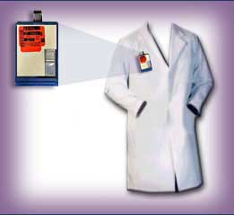
Dosimeter
Alla som utsätts för strålning i sitt jobb måste bära en dosimeter som visar hur mycket strålning de utsätts för

Slide 15
Repetition:
Vem upptäckte radioaktiviteten?
Vilka tre typer av radioaktiv strålning finns det?
Vad är alfa-, beta- och gammastrålning?
Vad behövs för att stoppa dem?
Till vad kan man använda radioaktiv strålning?
Vad är halveringstiden?

Slide 16
THE END

